Slide 1
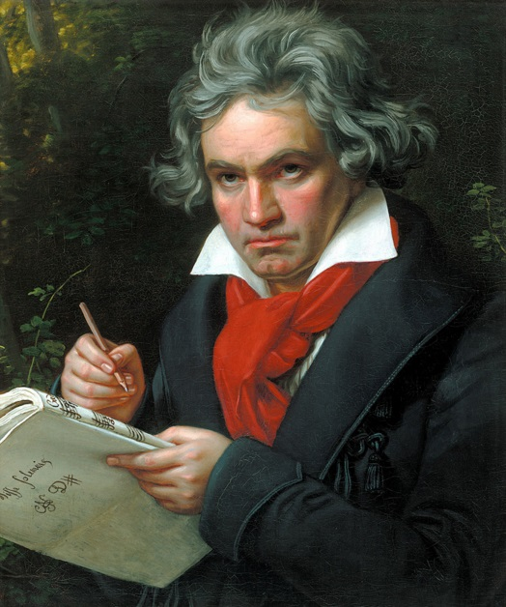
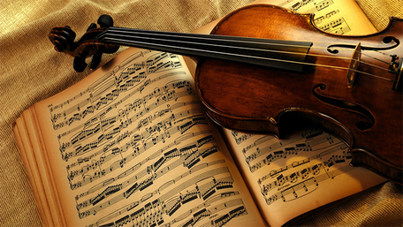
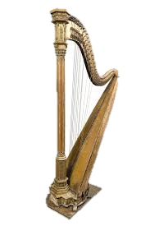
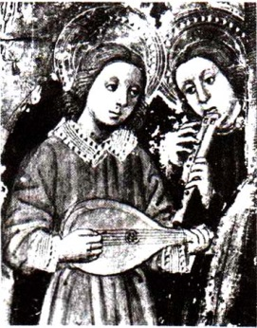
ประวัติดนตรีสากล

Slide 2
ดนตรีสมัยโบราณ

Slide 3
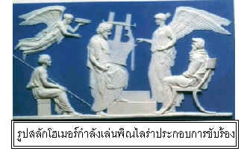
ดนตรีสมัยกรีก

Slide 4
วัฒนธรรมของกรีกแยกเป็น 2 สาย กล่าวคือประวัติของดนตรีกรีกโบราณตั้งแต่เริ่มต้นถึง 330 ปี ก่อนคริสต์กาล
สายที่ 1 ทางตะวันออก (Alexander the Great)
สายที่ 2 ทางตะวันตก (ตามชาวโรมัน) นอกจากนี้ดนตรีกรีก ยังแบ่งออกเป็นยุดต่าง ๆ ได้ดังนี้

Slide 5
ยุคMythical Period
Mythical Period จากเริ่มต้นถึง 1,000 ปี ก่อนคริสต์กาล (1,000 B.C.) ในสมัยนี้ได้
สูญหายไปในความลึกลับของศาสตร์แห่งเทพนิยายกรีก
ดนตรีประเภทนี้ใช้ประกอบพิธีกรรมของลัทธิเทพเจ้าอพอลโล (Apollo) ผู้เป็นเจ้าแห่งแสงสว่าง ซึ่งรวมถึงความมีเหตุผลและวินัยถือความถูกต้องชัดเจนและการดำเนินชีวิตตามทางสายกลาง เครื่องดนตรีที่ใช้ คือ พิณไลร่า (Lyre)

Slide 6
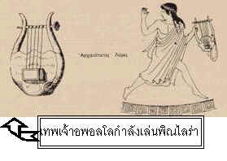
รูปตัวอย่างพิณไลร่า

Slide 7
ส่วนพิธีกรรมของเทพเจ้าไดโอนีซัส (Dionysus) นั้นถือว่าเป็นไปในทางตรงกันข้ามคือสื่อถึงความป่าเถื่อนอึกทึกครึกโครม สนุกสนาน ความลึกลับ และความมืด เทพนิยายอื่น ๆ ที่เกี่ยวข้องกับดนตรีคือ บรรดาเทพ 9 องค์ เป็นธิดาของเทพเจ้าซีอุส ซึ่งเป็นเทพประจำสรรพวิทยาและศาสตร์แต่ละชนิด

Slide 8
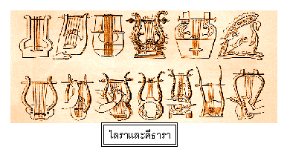
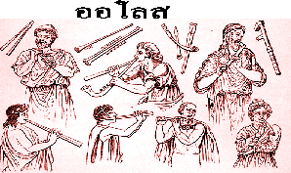
ตัวอย่างเครื่องดนตรีในยุคกรีก

Slide 9
ยุค Homeric Period
Homeric Period 1,000 – 700 (B.C) โฮเมอร์ (Homer)
เป็นผู้ก่อตั้งสมัยนี้ และ ในสมัยนี้มีบทร้อยกรอง ที่เกี่ยวกับประวัติศาสตร์ของชนชาติ เกิดขึ้นจากการเดินทางผจญภัยของโฮเมอร์ ต่อมาบทร้อยกรองหรือ มหากาพย์ของโฮเมอร์ ได้กลายเป็นวรรณคดีสำคัญซึ่งชาวกรีกนำมาขับร้อง ผู้ที่ขับร้องมหากาพย์จะดีดพิณไลร่า (Lyra) คลอการขับร้อง ลักษณะการขับร้องนี้เรียกว่าบาดส์ (Bards) ศิลปินเหล่านี้พำนักอยู่ตามคฤหาสน์ของขุนนางถือเป็นนักดนตรีอาชีพ ขับกล่อมบทมหากาพย์โดยใช้ทำนองโบราณซึ่งเป็นท่อนสั้นๆแต่มีการแปรทำนองหลายแบบ นอกจากนี้ยังมีดนตรีพื้นเมือง (Folk songs) ซึ่งมีลักษณะเป็นเพลงของพวกเลี้ยงแกะที่เป่า Panpipes (เครื่องดนตรีชนิดหนึ่งคล้ายแคน) เพื่อกล่อมฝูงแกะและยังมีดนตรีของชาวเมืองในลักษณะของคณะนักร้อง (Chorus) ขับร้องเพลงในพิธีทางศาสนาต่าง ๆ เช่น พิธีแต่งงาน พิธีศพ ฯลฯ หรือในโอกาสต่าง ๆเช่นในงานฉลองชัยชนะเป็นต้นคณะนักร้องสมัครเล่นเหล่านี้มักจะจ้างพวกบาดส์ให้มาดีดคีธารา (Kithara) คลอประกอบ

Slide 10
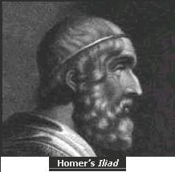
รูปของโฮมเมอร์

Slide 11
ยุค Archaic Period
Archaic Period 700-550 B.C.
ศิลปะส่วนใหญ่มีการเริ่มต้นขั้นพื้นฐานในช่วงสมัยนี้และได้มีการพัฒนาขึ้นในสมัยคลาสสิกเกิดความนิยมรูปแบบกวีนิพนธ์ที่เรียกว่า “ลีริก” (Lyric) และการแสดงออกจากการระบายอารมณ์ในใจของกวี (Music expressing sentiments)
ไม่ว่าจะเป็นความยินดีหรือความทุกข์ระทมอันเกิดจากความรัก ความชัง ความชื่นชมต่อความงามของฤดูใบไม้ผลิความประทับใจในความงามของค่ำคืนในฤดูร้อนหรือความสำนึกส่วนตัวของกวีที่มีต่อสังคมต่อชาติรวมความแล้ว กวีนิพนธ์แบบลีริก(Lyric)นี้เอื้อให้กวีได้แสดงความรู้สึกส่วนตนได้อย่างเต็มที่ การร้องเพลงประกอบระบำที่เรียกว่าไดธีแรมบ์ (Dithyramb) เป็นเพลงที่ใช้บวงสรวงและเฉลิมฉลองให้แก่เทพเจ้าไดโอนิซุสซึ่งเป็นเทพเจ้าแห่งความอุดมสมบูรณ์เป็นการขับร้องเพลงประสานเสียง ที่มีต้นกำเนิดโดยนักร้องชาย 12 คน ต่อมาได้มีการพัฒนาปรับปรุงโดย Arion ได้เพิ่มจำนวนนักร้องเป็น 50 คน และกำหนดให้มีนักร้องนำ 1 คน

Slide 12
ยุค Classical Period
Classical Period 550-440 B.C.
โชไรเลส (Choeriles) พีนีซุส (Phrynichus)พาตินุส (Pratinas) และเธสพิส (Thespis)ได้พัฒนาการร้องเพลงประกอบระบำที่เรียกว่าไดธีแรมบ์ (Dithyramb) กล่าวคือได้มีการร้องเพลงโต้ตอบกับกลุ่มคอรัสทำให้การแสดงกลายรูปเป็นในลักษณะการสนทนาโต้ตอบกัน แทนที่จะเป็นการเล่าเรื่องโดยการบรรยายอยู่ฝ่ายเดียว พวกเขายังช่วยสร้างให้เกิดวัฒนธรรมของกรีกโบราณคือ
การละคร (Drama) เป็นรูปแบบการแสดงที่มีการผสมผสานศิลปะการเต้นรำและดนตรีเข้าด้วยกันได้อย่างสมดุลย์ในสมัยนี้ได้มีการสร้างโรงละครกลางแจ้ง ตั้งอยู่ระหว่างซอกเขาที่มีเนินลาดโอบล้อมอยู่สามด้านเป็นอัฒจันทร์ที่นั่งคนดูซึ่งจุคนได้เป็นจำนวนมากและยังเห็นการแสดงได้ชัดเจนไม่มีการบังกัน อัฒจันทร์คนดูนี้เซาะเป็นขั้นบันไดสูงขึ้นไปตามไหล่เขาที่ลาดชันโดยโอบล้อมบริเวณที่ใช้แสดงเป็นพื้นที่ราบอยู่ต่ำลงไปเป็นรูปวงกลมหรือครึ่งวงกลม ซึ่งเรียกบริเวณว่า ออร์เคสตรา (Orchestra) ใช้เป็นที่แสดงของพวกคอรัสซึ่งยังคงความนิยมติดมากับการแสดง

Slide 13
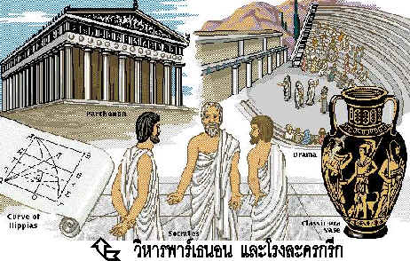
ตัวอย่างสถาปัตยกรรมในยุคที่เกี่ยวกับดนตรี

Slide 14
ยุค Hellinistic Period
Hellinistic Period 440-330 B.C.
ลักษณะของการละครสมัยนี้เริ่มไม่ได้รับความนิยม เนื่องจากว่ามีการพัฒนารูปแบบใหม่ ๆ เข้ามาซึ่งเปลี่ยนแปลงรูปแบบของการละคร ในสมัยนี้ศิลปะและบทประพันธ์ร้อยกรองต่างๆ
มีการพัฒนาแยกออกจากดนตรีมีนักปราชญ์ทางดนตรีหลายคนการค้นพบกฎพื้นฐานของเสียงเป็นเรื่องที่เกี่ยวข้องกับปรัชญาและคณิตศาสตร์ ซึ่งนักปรัชญาและนักคณิตศาสตร์นามกระเดื่องของกรีกคือ ไพธากอรัส (Pythagoras) เป็นผู้วาง กฎเกณฑ์ไว้โดยการทดลองเกี่ยวกับการสั่นสะเทือนของเสียงจากความสั้น - ยาวของสายที่ขึงไว้ไพธากอรัสค้นพบวิธีที่จะสร้างระยะขั้นคู่เสียงต่าง ๆ รวมทั้งระยะขั้นคู่ 8 นักคิดรุ่นต่อ ๆ มาได้พัฒนาทฤษฎีดนตรีของกรีกจนได้เป็นระบบที่สลับซับซ้อนที่รู้จักกันในนามของโมด(Mode) ซึ่งได้แก่บันไดเสียงทางดนตรีที่ใช้ในการชักจูงให้ผู้ฟังมีความรู้สึกต่างๆกันออกไป บันไดเสียงเหล่านี้จึงมีการใช้ในการสร้างสรรค์ดนตรีเฉพาะตามกรณี จากโมดนี้เองชนชาติกรีกได้พัฒนาหลักการของอีธอส (Doctrine of ethos) ซึ่งเป็นความเชื่อในเรื่องของพลังแห่งสัจธรรมของดนตรีโดยกล่าวไว้ว่าพลังของดนตรีมีผลเกี่ยวเนื่องกับการแสดงออกถึงความชื่นชอบหรือความขัดแย้งกล่าวอีกนัยหนึ่งคือดนตรีเกี่ยวข้องกับความดีและความชั่วร้ายโดยทั่วไปโมดสามารถจัดได้เป็นสองจำพวกคือ โมดที่สื่อถึงความเงียบสงบมีระเบียบใช้กับพิธีกรรมของเทพเจ้าอพอลโลและโมดที่สื่อถึงความป่าเถื่อนอึกทึกครึกโครมใช้กับพิธีกรรมของเทพเจ้าไดโอนีซัส

Slide 15
อริสโตเติล (Aristotle) ได้อธิบายว่าดนตรีมีอำนาจเหนือจิตใจ
มนุษย์อย่างไรบ้าง เขากล่าวว่าดนตรีเลียนแบบอารมณ์ต่าง ๆ ของมนุษย์ ฉะนั้นเมื่อมนุษย์ได้ยินดนตรีซึ่งเลียนแบบอารมณ์ใดอารมณ์หนึ่ง ก็จะเกิดมีความรู้สึกคล้อยตามไปด้วยทฤษฎีดนตรีกรีกของ Aristoxenus กลายเป็นพื้นฐานสำคัญของทฤษฎีดนตรีในปัจจุบันโดยได้เสนอผลงานระบบเสียงที่เรียกว่า เตตราคอร์ด (Tetrachord) 3 ชนิด คือ Diatonic, Chromatic, และ Enharmonic โดยเสียงที่อยู่ภายในคู่ 4 เพอร์เฟค จะถูกเรียกว่า Shade ดังตัวอย่าง

Slide 16
เปลโตสอนว่า “การเรียนดนตรีอย่างเดียวทำให้อ่อนแอและเป็นคนมีปัญหา การเรียนกีฬาอย่างเดียวทำให้เป็นคนที่อารมณ์ก้าวร้าวและไม่ฉลาด” ยิ่งกว่านั้นเปลโตยังได้กำหนดไว้ว่า “ดนตรีที่เหมาะสมสำหรับการศึกษาไม่ควรมีลีลาที่ทำให้อารมณ์อ่อนไหวควรใช้ทำนองที่มีลีลาดอเรียน(Dorian)และฟรีเจียน (Phrygian)”

Slide 17
สมัยโรมัน
หลังจากกรีกเป็นส่วนหนึ่งของอาณาจักรโรมัน ใน 146 ปี ก่อนคริสตศักราช อาณาจักรโรมันรับเอาวัฒนธรรมการดนตรีของกรีกไปทั้งหมด โดยมิได้มีการพัฒนารูปแบบของดนตรีไปสักเท่าไรนักยังคงใช้รูปแบบการร้องเสียงเดียว (Monophony) ซึ่งเรียกว่า เพลนซอง
ในสมัยหลัง ๆ การดนตรีได้เสื่อมลงมากเพราะถูกนำไปบรรเลงประกอบในโอกาสและสถานที่ซึ่งไม่เหมาะสมและการจัดการบรรเลงดนตรีแบบโอ่อ่าก็ไม่เป็นที่สบอารมณ์หมู่นักปราชญ์ ทางดนตรีประเภทอนุรักษ์นิยมเท่าใดนักเช่นการจัดแสดงดนตรีวงมหึมา(Monter concert) ในสมัย ของคารินุส (Carinus 284 A.D.) ได้มีการบรรเลงดนตรีที่ประกอบด้วยทรัมเปต 100 ชิ้นแตร (Horn)100 ชิ้น และเครื่องดนตรีอื่น ๆ อีก 200 ชิ้นถ้าจะกล่าวถึงชีวิตของนักดนตรีในสมัยนั้นก็พูดได้ว่าคึกคักมากสมาคมสำหรับนักดนตรีอาชีพ Song) หรือแชนท์ (Chant)

Slide 18
จากการค้นพบมรดกทางดนตรีจากแถบตะวันออกของทะเลเมดิเตอเรเนียนเมื่อครั้งโบราณ โดยเฉพาะจากกรีกโบราณผ่านโรมันเข้าสู่ยุโรปเปิดเผยให้เห็นถึงความรู้ดนตรีที่มีค่ายิ่งเพราะทฤษฎีเกี่ยวกับวิทยาศาสตร์แห่งเสียง (Acoustic) ที่กรีกปูทางไว้ให้หลายเรื่องเช่น การกำหนดคุณสมบัติและจัดระเบียบของเสียง ระบบเสียงที่ก่อให้เกิดบันไดเสียงต่าง ๆ หลักในการจัดหมวดหมู่ของลีลาหรือจังหวะ หลักเบื้องต้นในการประดิษฐ์เครื่องดนตรีระบบการบันทึกสัญลักษณ์ทางดนตรีรวมทั้งทำนองเพลงเก่า ๆ ที่สะสมไว้ล้วนมีผลดีต่อการพัฒนาดนตรีตะวันตกต่อไป

Slide 19
ดนตรีสมัยกลาง (The middle Ages)
สมัยกลางคือ ระยะเวลาจากคริสต์ศตวรรษที่5จนถึงปลายศตวรรษที่14 (ค.ศ.450-1450) สมัยนี้เจริญสูงสุดเมื่อประมาณศตวรรษที่12-13 ศาสนามีอำนาจสูงมาก ทั้งด้านปัญญาและสปิริต ทำให้คนสามารถรวมกันได้ หลังจากนั้นก็เริ่มเสื่อมลงแล้วติดตามด้วยสงครามร้อยปีระหว่างอังกฤษและฝรั่งเศสหลังจากสงครามก็มีการแตกแยกเกิดขึ้น ในสมัยนี้เริ่มมีหลักฐานเกี่ยวกับเพลงคฤหัสถ์ (Secular music) ซึ่งเป็นเพลงขับร้องเพื่อความรื่นเริงได้รับความนิยมและแพร่หลายมาก ในประเทศต่าง ๆ ทางยุโรปตะวันตก นอกเหนือไปจากเพลงโบสถ์ (Church music) ซึ่งเพลงทั้งสองประเภทนี้มีลักษณะต่างกันคือเพลงโบสถ์ซึ่งมีหลักฐานมาก่อน มีลักษณะเป็นเพลงร้องเสียงเดียวมักไม่มีดนตรีประกอบไม่มีอัตราจังหวะร้องเป็นภาษาละติน เรียกว่า (Neumatic notation)

Slide 20
ช่วงเวลาประมาณ 300 ปี ระหว่างคริสตศตวรรษที่ 12-14 ดนตรีในวัดมีรูปแบบเปลี่ยนไปจากตอนต้นของสมัยกลางแชนท์ ซึ่งรู้จักกันในนามของเกรเกอเลียน แชนท์(Gregorian Chant) ได้รับการพัฒนามาเป็นรูปของการขับร้องแบบสอดประสานหรือ โพลีโฟนี (Polyphony) จนถึงคริสตศตวรรษที่ 13 ลักษณะของเพลงที่สำคัญในสมัยนี้ คือ ออร์แกนนั่ม (Organum) คือ การร้องในลักษณะของการร้องประสานเสียงสองแนว โดยใช้ระยะขั้นคู่เสียงคู่สี่เป็นหลักและเคลื่อนที่ไปในทิศทางเดียวกันต่อมาจึงเริ่มมีลักษณะของอัตราจังหวะ กล่าวได้ว่าในช่วงเวลานี้สิ่งสำคัญเกิดขึ้น คือการร้องแบบสองทำนองเริ่มเกิดขึ้นแล้วอย่างเด่นชัด เป็นลักษณะของการสอดประสานในสมัยกลางนี้ทางดนตรีแบ่งเป็นสมัยย่อย ๆ ได้สองสมัย คือ สมัยศิลป์เก่า (Ars Antiqua) และสมัยศิลป์ใหม่ (Ars Nova)

Slide 21
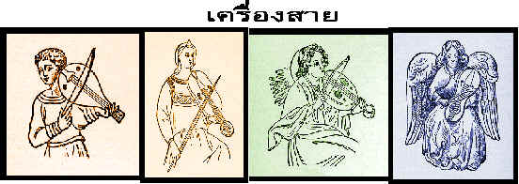
เครื่องดนตรีในสมัยกลาง
เครื่องสายที่บรรเลงด้วยการใช้คันชัก ได้แก่ ซอวิแอล (Vielle) ขนาดต่าง ๆ ซอรีเบ็ค (Rebec)ซึ่งตัวซอมีทรวดทรงคล้ายลูกแพร์ และซอทรอมบา มารินา (Tromba marina) ซึ่งเป็นซอขนาดใหญ่ มีสายเพียงสายเดียวหรือถ้ามีสองสายก็เทียบเสียงระดับเดียวกัน (Unison) และผู้บรรเลงจะต้องยืนสีซอเครื่องสายที่บรรเลงด้วยการใช้นิ้วดีด ได้แก่ ลิวต์ (Lute)

Slide 22
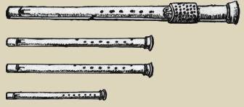
เครื่องเป่า ได้แก่ ขลุ่ยรีคอร์เดอร์ (Recorder) ปี่ชอม (Shawm) แตรฮอร์นและทรัมเปต
ขลุ่ยรีคอร์เดอร์ (Recorder)
ปี่ชอม (Shawm)

Slide 23
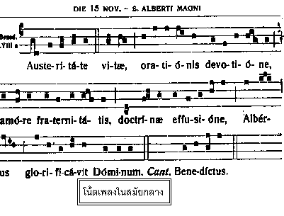
ตัวอย่างการบันทึกโน้ตในสมัยกลาง

Slide 24
ดนตรีสมัย รีเนซองส์ (Renaissance)
คำว่า “Renaissance” แปลว่า “การเกิดใหม่” (Re-birth) การฟื้นฟูศิลปวิทยานี้ ได้เริ่มขึ้นครั้งแรกตามหัวเมืองภาคเหนือของแหลมอิตาลี โดยได้เริ่มขึ้นที่เมืองฟลอเรนซ์ก่อนแล้วจึงแพร่ไปยังเวนิช ปิสา เจนัว จนทั่วแคว้นทัสคานีและลอมบาร์ดี จากนั้นจึงแพร่ไปทั่วแหลมอิตาลีแล้วขยายตัวเข้าไปในฝรั่งเศส เยอรมนี เบลเยี่ยม เนเธอร์แลนด์และอังกฤษ ลักษณะของดนตรีในสมัยนี้ยังคงมีรูปแบบคล้ายในสมัยศิลป์ใหม่ แต่ได้มีการปรับปรุงพัฒนารูปแบบมากขึ้นลักษณะการสอดประสานทำนอง ยังคงเป็นลักษณะเด่น เพลงร้องยังคงนิยมกัน ในช่วงศตวรรษที่ 15 และ 16 รูปแบบของดนตรีมีความแตกต่างกันดังนี้

Slide 25
สมัยศตวรรษที่ 15
ประชาชนทั่วไปได้หลุดพ้นจากการปกครองระบอบศักดินา (Feudalism) มนุษยนิยม (Humanism) ได้กลายเป็นลัทธิสำคัญทางปรัชญา ศิลปินผู้มีชื่อเสียง คือ ลอเร็นโซ กิแบร์ตี โดนาเต็ลโล เลโอนาร์โด ดา วินชิ ฯลฯ เพลงมักจะมี 3 แนว โดยแนวบนสุดจะมีลักษณะน่าสนใจกว่าแนวอื่น ๆ เพลงที่ประกอบด้วยเสียง 4 แนว ในลักษณะของโซปราโน อัลโต เทเนอร์ เบส
โมนาลีซ่า:เลโอนาร์โด ดา วินชิ

Slide 26
สมัยศตวรรษที่ 16
มนุษยนิยมยังคงเป็นลัทธิสำคัญทางปรัชญา การปฏิรูปทางศาสนาและการต่อต้านการปฏิรูปทางศาสนาของพวกคาทอลิกเป็นเหตุการณ์สำคัญยิ่งของคริสต์ศาสนาเพลงร้อง แบบสอดประสานทำนองพัฒนาจนมีความสมบูรณ์แบบเพลงร้องยังคงเป็นลักษณะเด่น แต่เพลงบรรเลงก็เริ่มนิยมกันมากขึ้นแต่ก็มีเพลงโบสถ์ของนิกายโปรแตสแตนท์เกิดขึ้น การประสานเสียงเริ่มมีหลักเกณฑ์มากขึ้น การใช้การประสานเสียงสลับกับการล้อกันของทำนองเป็นลักษณะหนึ่งของเพลงในสมัยนี้ การแต่งเพลงแมสและโมเต็ต นำหลักของการล้อกันของทำนองมาใช้แต่เป็นแบบฟิวก์ (Fugue) ซึ่งพัฒนามาจากแคนนอน และเกิดเพลงสวดที่เรียกว่า “โคราล” (Chorale) ซึ่งเป็นเพลงที่นำมาจากแชนท์แต่ใส่อัตราจังหวะเข้าไป

Slide 27
ดนตรีสมัยบาโรก (Baroque)
คำว่า “Baroque” มาจากคำว่า “Barroco” ในภาษาโปรตุเกสซึ่งหมายถึง “ไข่มุกที่มีสัณฐานเบี้ยว” ในด้านดนตรี ได้มีผู้นำคำนี้มาใช้เรียกสมัยของดนตรีที่เกิดขึ้นในยุโรป เริ่มตั้งแต่ต้นคริสต์ศตวรรษที่ 17 และมาสิ้นสุดลงราวกลางคริสต์ศตวรรษที่ 18 ซึ่งเป็นเวลาร่วม 150 ปี เนื่องจากสมัยบาโรกเป็นสมัยที่ยาวนานรูปแบบของเพลงจึงมีการเปลี่ยนแปลงไปตามเวลารูปแบบของเพลงที่สามารถกล่าวได้ว่าเป็นลักษณะเด่นที่สุดของดนตรีบาโรกได้ปรากฏในบทประพันธ์ของ เจ.เอส.บาคและยอร์ช ฟริเดริค เฮนเดล ซึ่งคีตกวีทั้งสองนี้ได้แต่งขึ้นในช่วงเวลาครึ่งแรกของศตวรรษที่ 18 ในตอนต้นสมัยบาโรกคีตกวีส่วนมากได้เลิกนิยมสไตล์โพลี่โฟนี (Polyphony) ในสมัยฟื้นฟูศิลปวิทยาหันมาสนใจสไตล์โมโนดี (Monody)

Slide 28
ลักษณะสำคัญอีกอย่างหนึ่งของดนตรีสมัยบาโรกคือ การทำให้เกิด “ความตัดกัน” (Contrasting) เช่น ในด้าน ความเร็ว – ความช้า ความดัง – ความค่อย การบรรเลงเดี่ยว – การบรรเลงร่วมกัน วิธีเหล่านี้พบในงานประเภท ตริโอโซนาตา (Trio Sonata) คอนแชร์โต กรอซโซ (Concerto Grosso) ซิมโฟเนีย (Simphonia) และคันตาตา (Cantata)
ทั้งนี้เพราะเขาต้องการให้ผู้บรรเลงมีโอกาสแสดงความสามารถการเล่นโดยอาศัยคีตปฏิภาณหรือการด้นสด (Improvisation) และการประดิษฐ์เม็ดพราย (Ornamentation) ในแนวของตนเองในสมัยบาโรกนี้การบันทึกตัวโน้ตได้รับการพัฒนามาจนเป็นลักษณะการบันทึกตัวโน้ตที่ใช้ในปัจจุบัน คือการใช้บรรทัด 5 เส้น การใช้กุญแจซอล (G Clef) กุญแจฟา (F Clef) กุญแจอัลโต และกุญแจเทเนอร์ (C Clef) มีการใช้สัญลักษณ์ตัวโน้ตและตัวหยุดแทนความยาวของจังหวะและตำแหน่งของตัวโน้ตบรรทัด 5 เส้น แทนระดับเสียงและยังมีตัวเลขบอกอัตราจังหวะมีเส้นกั้นห้องและสัญลักษณ์อื่น ๆ เพื่อใช้บันทึกลักษณะของเสียงดนตรี

Slide 29
ประวัติของ Johann Sebastian Bach
เกิดวันที่ 21 มีนาคม 1685 ที่เมืองไอเซนาค (Eisenach) ประเทศเยอรมันเกิดในตระกูลนัก ดนตรีได้รับการศึกษาเกี่ยวกับดนตรีจากพ่อซึ่งเป็นนักไวโอลินในราช สำนักชื่อโยฮัน อัมโบรซีอุส บาคเรียนเครื่องดนตรีประเภทคีย์บอร์ดได้เร็วมากพี่ชายเห็นบาคก้าวหน้าทางดนตรีและเล่นดนตรีเก่ง พอ ๆ กับตนเลยเกิดความอิจฉากลัวน้องจะเกินหน้าเกินตาจึงเก็บโน้ตดนตรีของตนทั้งหมดใส่ตู้ไม่ให้บาคเอาไปเล่นเมื่ออายุได้ 15 ปี เขาก็เริ่มเลี้ยงตัวเองโดยการเป็นนักออร์แกนและหัวหน้าวงประสานเสียงตามโบสถ์หลายแห่งในประเทศเยอรมันปีและเริ่มมีชื่อเสียงขึ้นเรื่อยในด้านการเล่นออร์แกนและการเล่นคารเวียร์และเริ่มมีชื่อเสียงแต่สุดท้ายบาคถึงแก่กรรมเมื่อ ปี ค.ศ. 1750 ไม่มีใครเอาใจใส่เก็บรักษาผลงานของเขาไว้เลยปล่อยให้กระจัดกระจายหายไปมากต่อมาปี ค.ศ. 1829 เกือบร้อยปีหลังจากที่บาคถึงแก่กรรมได้มีคนนำผลงานของบาคมาแสดงจึงทำให้คนรู้จักผลงานของเขาและทำให้เห็นคุณค่าของผลงานของบาค

Slide 30
ดนตรีสมัยคลาสสิก
สมัยนี้ในทางปรัชญาเรียนกว่า “ยุคแห่งเหตุผล” Age of Reasonหลังการตายขอเอส.บาค (J. S. Bach) ในปี 1750 ก็ไม่มีผู้ประสบความสำเร็จในรูป แบบของดนตรีแบบบาโรก (Baroque style) อีก มีการเริ่มของ The (high) Classical era ในปี 1780 เราเรียกช่วงเวลาหลังจากการตายของ เจ.เอส.บาค (J. S. Bach1730-1780) ว่า
The early classical period ดนตรีในสมัยบาโรกนั้นมีรูปพรรณ (Texture) ที่ยุ่งยากซับซ้อนส่วนดนตรีในสมัยคลาสสิกมีลักษณะเฉพาะคือมี โครงสร้าง (Structure) ที่ชัดเจนขึ้นการค้นหาความอิสระในด้าน วิชาการ เป็นหลักสำคัญที่ทำให้เกิดสมัยใหม่นี้ ลักษณะของดนตรีในสมัยคลาสสิกที่เปลี่ยนไปจากสมัยบาโรกที่เห็นได้ชัด คือ การไม่นิยม การสอดประสานของทำนองที่เรียกว่าเคาน์เตอร์พอยท์ (Counterpoint) หันมานิยมการเน้นทำนองหลักเพียงทำนองเดียวโดยมีแนวเสียงอื่นประสานให้ทำนองไพเราะขึ้น คือการใส่เสียงประสาน

Slide 31
ลักษณะของบทเพลงก็เปลี่ยนไปเช่นกัน ศูนย์กลางของสมัยคลาสสิกตอนต้นคือเมืองแมนฮีมและกรุงเวียนนาโรงเรียนแมนฮีมจัดตั้ง ขึ้นโดย Johann Stamitz ซึ่งเป็นนักไวโอลิน และเป็นผู้ควบคุม Concert ของ The Mannheim orchestra เขาเป็นผู้พัฒนาสไตล์ใหม่ของการประพันธ์ดนตรี (Composition) และ การเรียบเรียงสำหรับวงออร์เคสตราเขามักเพิ่มการแสดงออกที่เป็นท่วงทำนองเพลงนำไปสู่บทเพลงใน ซิมโฟนี การเปลี่ยนความดัง - ค่อย (Dynamic) อย่างฉับพลันในช่วงสั้น ๆสมัยคลาสสิกนี้จัดได้ว่าเป็นสมัยที่มีการสร้างกฎเกณฑ์รูปแบบในทุก ๆ อย่างเกี่ยวกับการ ประพันธ์เพลงซึ่งในสมัยต่อ ๆ มาได้นำรูปแบบในสมัยนี้มาใช้และพัฒนาให้ลึกซึ้งหรือแปรเปลี่ยนไปเพลงในสมัยนี้เป็นดนตรีบริสุทธิ์ส่วนใหญ่

Slide 32
ดนตรีสมัยโรแมนติก
ความหมายของคำว่า “โรแมนติก” กว้างมากจนยากที่จะหานิยามสั้น ๆ ให้ได้ ในทางดนตรีมักให้ความหมายว่า ลักษณะที่ตรงกันข้ามกับดนตรีคลาสสิกกล่าวคือ ขณะที่ดนตรีคลาสสิกเน้นที่รูปแบบอันลงตัวแน่นอน (Formality)โรแมนติกจะเน้นที่เนื้อหา(Content) คลาสสิกเน้นความมีเหตุผลเกี่ยวข้องกัน (Rationalism)โรแมนติกเน้นที่อารมณ์ (Emotionalism)
สมัยโรแมนติกเริ่มต้นขึ้นในตอนต้นของศตวรรษที่ 19แต่รูปแบบของดนตรีโรแมนติกเริ่มเป็นรูปแบบขึ้นในตอนปลายของศตวรรษที่ 18 แล้วโดยมีเบโธเฟนเป็นผู้นำ และเป็นรูปแบบของเพลงที่ยังคงพบเห็นแม้ในศตวรรษที่ 20 นี้ สมัยนี้เป็นดนตรีที่แสดงออกถึงอารมณ์ความรู้สึกของ ผู้ประพันธ์อย่างมาก ผู้ประพันธ์เพลงในสมัยนี้ไม่ได้แต่งเพลงให้กับเจ้านายของตนดังในสมัยก่อน ๆ ผู้ประพันธ์เพลงแต่งเพลงตามใจชอบของตน และขายต้นฉบับให้กับสำนักพิมพ์เป็นส่วนใหญ่ ลักษณะดนตรีจึงเป็นลักษณะของผู้ประพันธ์เอง
\

Slide 33
ดนตรีสมัยอิมเพรสชั่นนิสติก (THE IMPRESSIONISTIC PERIOD )
ดนตรีอิมเพรสชั่นนิสติกได้เปลี่ยนแปลงบันไดเสียงเสียใหม่แทนที่จะเป็นแบบเดียโทนิค (Diatonic) ซึ่งมี 7 เสียงอย่างเพลงทั่วไปกลับเป็นบันไดเสียงที่มี 6 เสียง (ซึ่งระยะห่างหนึ่งเสียงเต็มตลอด) เรียกว่า “โฮลโทนสเกล” (Whole – tone Scale)นอกจากนี้คอร์ดทุกคอร์ดยังเคลื่อนไปเป็นคู่ขนานที่เรียกว่า “Gliding Chords” และส่วนใหญ่ของบทเพลงจะใช้ลีลาที่เรียบๆและนุ่มนวล เนื่องจากลักษณะของบันไดเสียงแบบเสียงเต็มนี้เองบางครั้งทำให้เพลงในสมัยนี้มีลักษณะลึกลับไม่กระจ่างชัดลักษณะของความรู้สึกที่ได้จากเพลงประเภทนี้จะเป็นลักษณะของความรู้สึก “คล้าย ๆ ว่าจะเป็น…” หรือ “คล้าย ๆ ว่าจะเหมือน…”

Slide 34
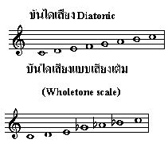
ตัวอย่างscale whole tone

Slide 35
สมัยศตวรรษที่ 20 และปัจจุบัน
หลังจากดนตรีสมัยโรแมนติกผ่านไป ความเจริญในด้านต่าง ๆ ก็มีความสำคัญและมีการพัฒนาอย่างต่อเนื่องตลอดมา ความเจริญทางด้านการค้าความเจริญทางด้านเทคโนโลยี ความก้าวหน้าทางด้านวิทยาศาสตร์ การขนส่ง การสื่อสาร ดาวเทียม หรือแม้กระทั่งทางด้านคอมพิวเตอร์ ทำให้แนวความคิดทัศนคติของมนุษย์เราเปลี่ยนแปลงไปและแตกต่างจากแนวคิดของคนในสมัยก่อน ๆ จึงส่งผลให้ดนตรีมีการพัฒนาเกิดขึ้นหลายรูปแบบ คีตกวีทั้งหลายต่างก็ได้พยายามคิดวิธีการแต่งเพลง การสร้างเสียงใหม่ ๆรวมถึงรูปแบบการบรรเลงดนตรี เป็นต้น

Slide 36
จากข้างต้นนี้จึงส่งผลโดยตรงต่อการพัฒนาเปลี่ยนแปลงรูปแบบของดนตรีในสมัยศตวรรษที่ 20ความเปลี่ยนแปลงในทางดนตรีของคีตกวีในศตวรรษนี้ก็คือ คีตกวีมีความคิดที่จะทดลองสิ่งใหม่ ๆ แสวงหาทฤษฎีใหม่ ๆ ขึ้นมาเพื่อรองรับความคิดสร้างสรรค์กับสิ่งใหม่ ๆ ให้กับตัวเองดนตรีในศตวรรษที่ 20 นี้ กล่าวได้ว่าเป็นลักษณะของดนตรีที่มีหลายรูปแบบนอกจากนี้ยังมีการใช้บันไดเสียงมากกว่า 1 บันไดเสียงในขณะเดียวกันที่เรียกว่า “โพลีโทนาลิตี้” (Polytonality)ในขณะที่การใช้บันไดเสียงแบบ 12 เสียง ที่เรียกว่า “อโทนาลิตี้” (Atonality) เพลงจำพวกนี้ยังคงใช้เครื่องดนตรีที่มีมาแต่เดิมเป็นหลักในการบรรเลง

Slide 37
THE END

